Slide 1
第11章—正则表达式

Slide 2
上章回顾
BOM对象模型
掌握window对象的常用属性方法
定时函数：setTimeout()和setInterval()
history和location对象实现浏览器中“后退”、“前进”和“刷新”

Slide 3


本章目标
什么是正则？
正则表达式的四大用法
掌握常见的正则表达式

Slide 4
正则起源
正则表达式的“祖先”可以一直上溯至对人类神经系统如何工作的早期研究，Warren McCulloch 和 Walter Pitts 这两位神经生理学家研究出一种数学方式来描述这些神经网络
1956 年, 一位叫 Stephen Kleene 的美国数学家在 McCulloch 和 Pitts 早期工作的基础上，发表了一篇标题为“神经网事件的表示法”的论文，引入了正则表达式的概念，正则表达式就是用来描述他称为“正则集的代数”的表达式，因此采用“正则表达式”这个术语。
随后，发现可以将这一工作应用于使用Ken Thompson 的计算搜索算法的一些早期研究，Ken Thompson是Unix 的主要发明人，正则表达式的第一个实用应用程序就是 Unix 中的qed 编辑器
如他们所说，剩下的就是众所周知的历史了，从那时起直至现在正则表达式都是基于文本的编辑器和搜索工具中的一个重要部分

Slide 5
正则多语言支持
许多语言，包括java、Perl、PHP、Python、JavaScript和VBScript，都支持用正则表达式处理文本，一些文本编辑器用正则表达式实现高级“搜索-替换”功能

Slide 6
正则表达式定义
正则表达式(regular expression)描述了一种字符串匹配的模式，可以用来检查一个串是否含有某种子串、将匹配的子串做替换或者从某个串中取出符合某个条件的子串等
正则表达式是由普通字符（例如字符 a 到 z）以及特殊字符（称为元字符）组成的文字模式，正则表达式作为一个模板，将某个字符模式与所搜索的字符串进行匹配

Slide 7
什么是正则表达式
正则表达式（Regular Expression，可简写为RegExp），通常被用来检索、替换那些符合某个模式或规则的文本。这样的表达式经常用来在表单提交的时候，进行字段格式的有效性校验。
简单来说，我们在编写某个字符串的时候，例如：
日期 —— 4位年份、2位月份、2位日期
用户名 —— 必须由英文字母和数字组成，6-10位长度
邮箱 —— 必须包含“@”符号，前面和后面都有至少一个字符
手机号码 —— 由11位数字组成
以上字符串的值，都是有一定模式（规律）的，并且可以通过文字描述出来。而正则表达式，正是用程序代码的方式来描述这种模式和规则的一种写法。

Slide 8
正则检验和逻辑代码
【Q.A.】使用正则校验相比较使用代码编写逻辑校验有何好处？
代码写起来更简洁。
它可读性很差。

Slide 9
正则有两种实例化的方式：
var exp1 = new RegExp(pattern,flags);
var exp2 = /pattern/flags; //推荐

Slide 10
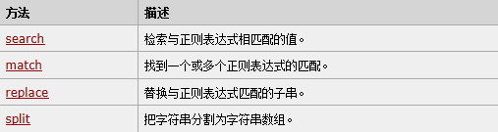
String与正则
除开RegExp具有一些检索功能以外，String本身也有一些和正则表达式有关的方法，请课后自行测试：

Slide 11
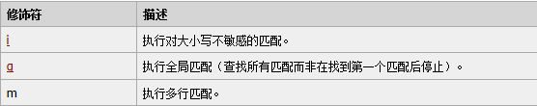
语法格式
pattern：由一些描述模式和规则的元字符组成（后续会介绍）
flags：是pattern的修饰符，具体由以下几个参数组成

Slide 12
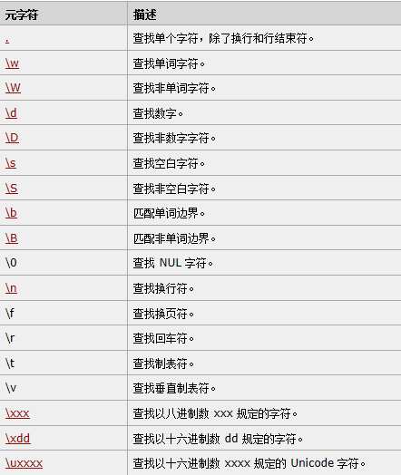
元字符
元字符（Meta Character），是拥有特殊含义的字符：

Slide 13
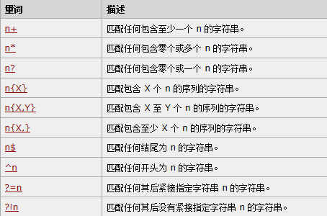
量词
量词，就是用来修饰某个元字符的，它用来表示前面这个元字符所表示的字符串出现的次数。

Slide 14
示例
//匹配字符串中是否出现“family”
var exp1 = /^.*family.*$/gi;
//匹配年月日“yyyy-MM-dd”
var exp2 = /^\d{4}-\d{1,2}-\d{1,2}$/gi;
//匹配邮箱
var exp3 = /^\S+@\S+(\\.com)|(\\.cn)$/gi;
//匹配手机号码
var exp4 = /^((138)|(139))\d{8}$/gi;
//匹配用户名，长度6-10，只能使用英文字母、数字和下划线，不能以数字开头
var exp5 =/^[a-zA-Z_$][0-9a-zA-Z_]{5,9}$/gi;

Slide 15
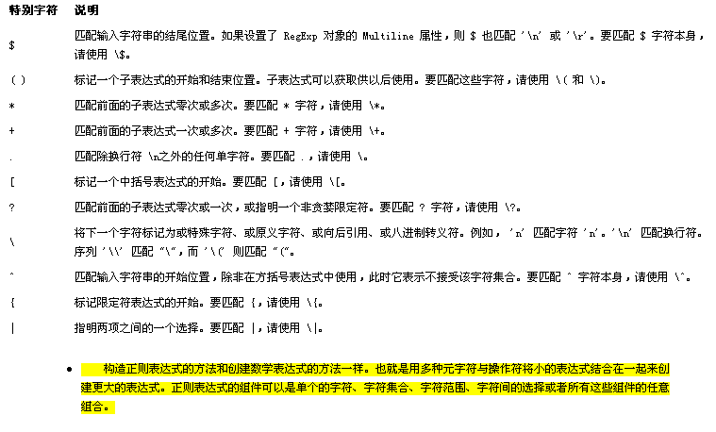
特殊字符

Slide 16
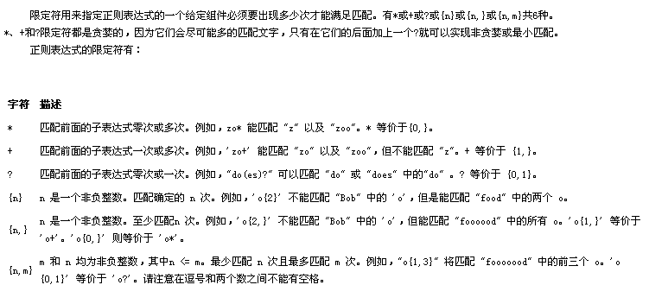
限定符号

Slide 17
代码解释
“//”两个正斜杠代表一个正则表达式
^表示开始
$表示结束
i表示包括大小写不敏感

Slide 18
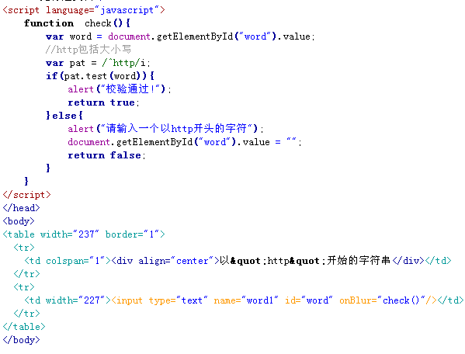
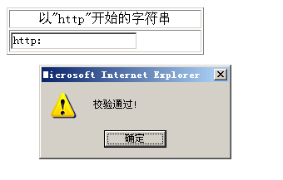
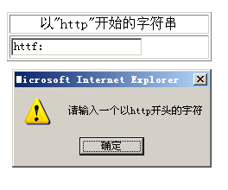
第一个简单示例

Slide 19
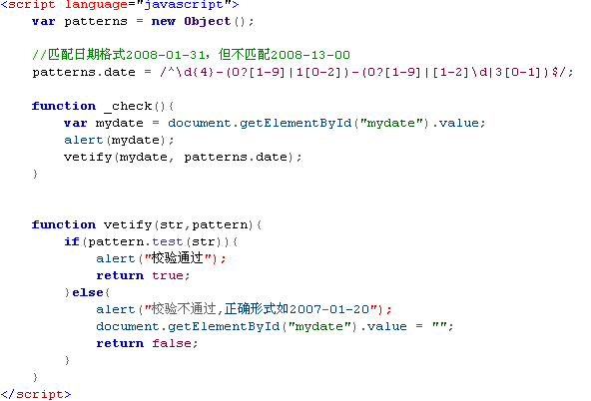
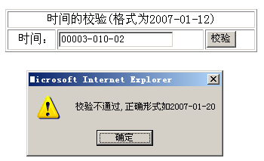
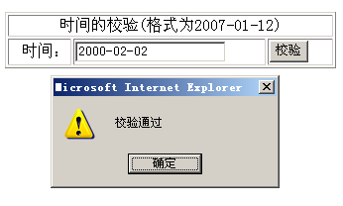
时间校验

Slide 20
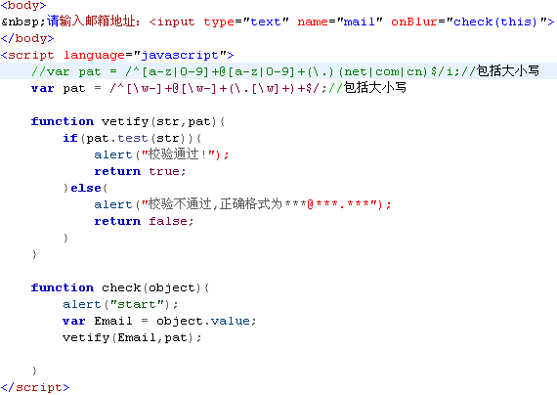
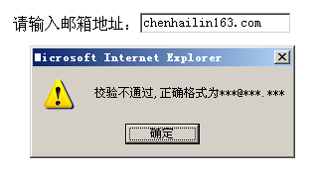
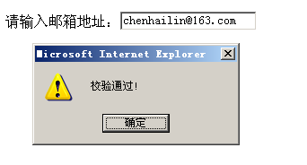
Email校验

Slide 21
第二大功能-查找替换
replace 方法
  返回根据正则表达式进行文字替换后的字符串的复制
  stringObj.replace(rgExp, replaceText)

Slide 22
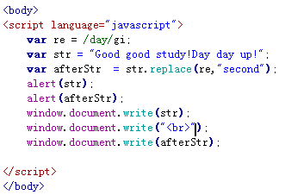
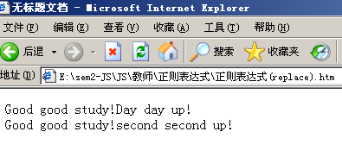
查找替换

Slide 23
第三大功能-查找字符串
search 方法
  返回与正则表达式查找内容匹配的第 一个子字符串的位置
  stringObj.search(rgExp)
search通过正则表达式查找相应的字符串，只是判断有
无匹配的字符串，如果查找成功，search返回匹配串的位置，否则返回-1

Slide 24
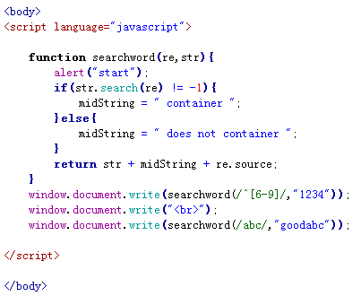
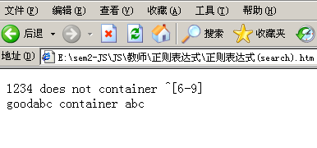
search用法

Slide 25
第四大功能- 全局查找
match 方法
  使用正则表达式模式对字符串执行查找，并将包含查找的结果作为数组返回
  stringObj.match(rgExp)

Slide 26
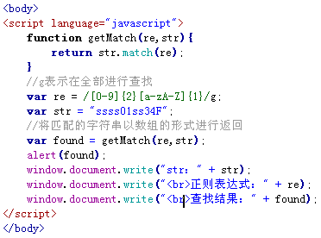
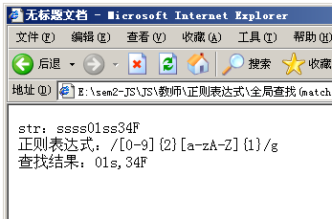
match使用

Slide 27
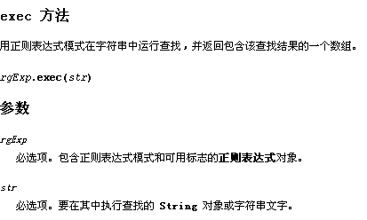
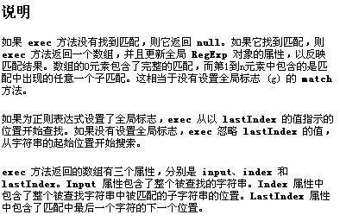
第五大功能点-全文查找并定位

Slide 28
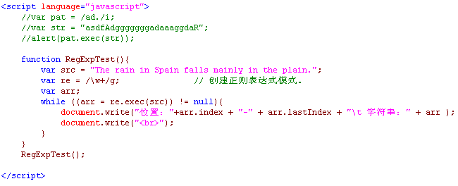
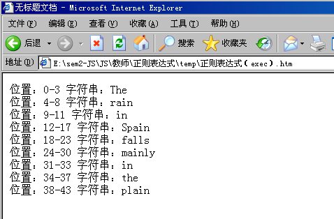
exec用法

Slide 29
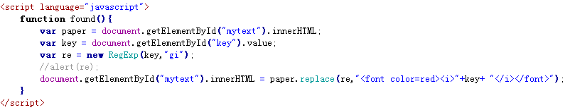
综合实例-全文查找替换
完成功能:
  全文查找关键字，将有红色和斜体显示

Slide 30
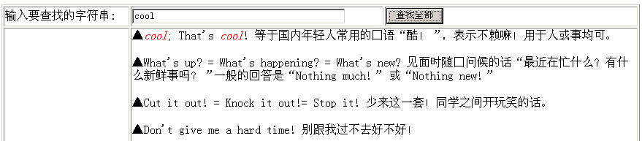
综合实例结果

Slide 31
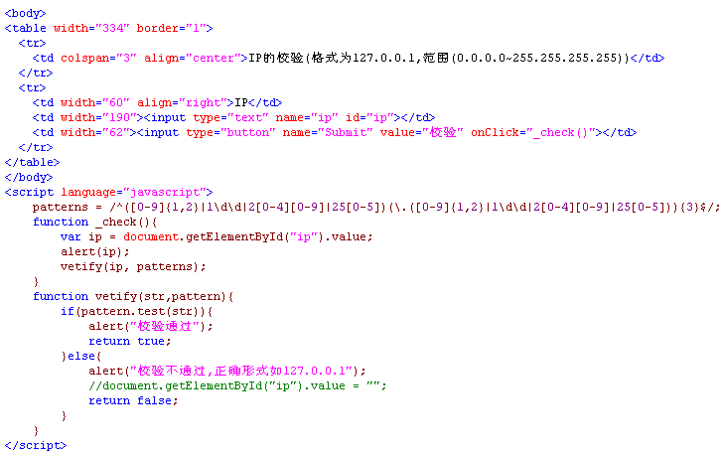
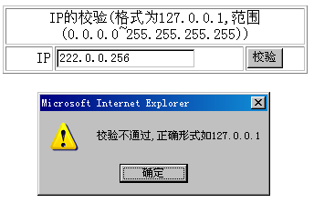
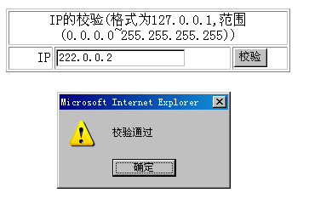
IP校验实例

Slide 32
总结
什么是正则？
正则表达式的四大用法
掌握常见的正则表达式

Slide 33


